Slide 1


行业音频解决方案
深圳市九音科技有限公司

Slide 2





公司简介
Company Profile
专注于声学科研和商业化
深圳市九音科技有限公司（“九音科技”） 是一家专注于声学科研和商业化的高新技术企业。公司成立于2017年， 我们的愿景是成为音频领域中特色技术解决方案的提供商。
公司的主要产品包括集成AI算法、高质量编解码器、高性能DSP、高速USB与电源管理单元的专业音频处理器系列，支持客户深度定制开发和算法+芯片+应用设计的turn-key解决方案。
九音科技和行业顶尖的IP合作伙伴与芯片生产企业合作，打造出世界一流的音频处理器与配套元器件，为客户提供质量可靠、供应稳定与服务专业的声学整体解决方案。

Slide 3
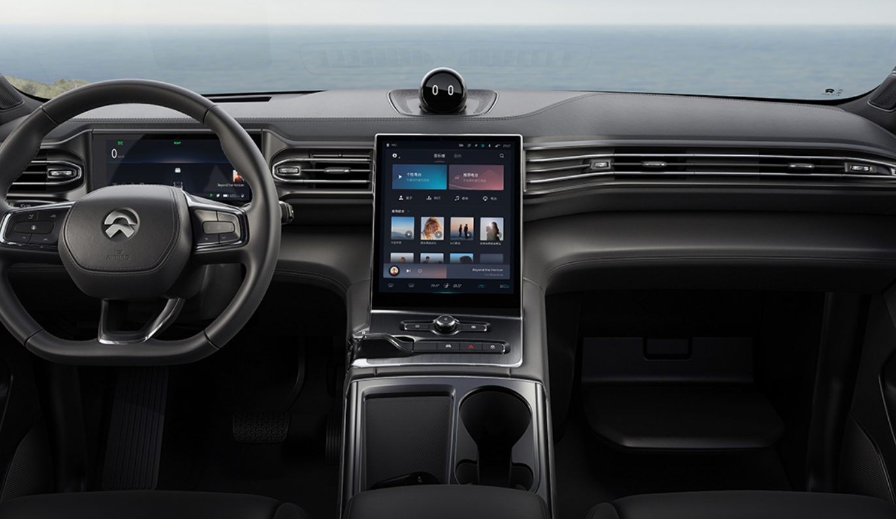
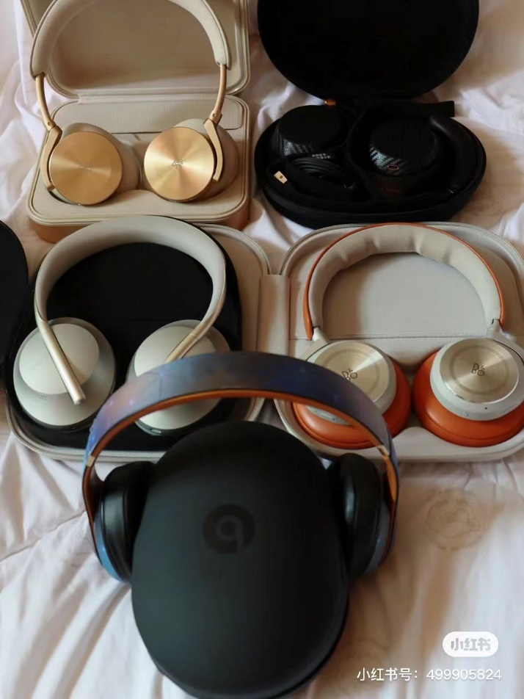
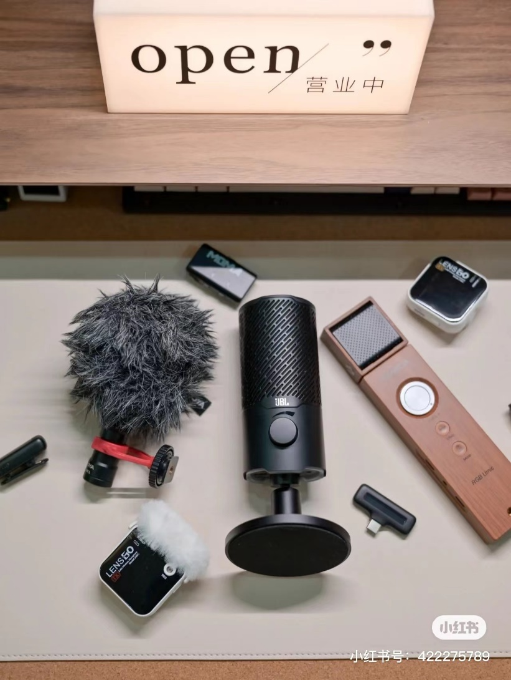
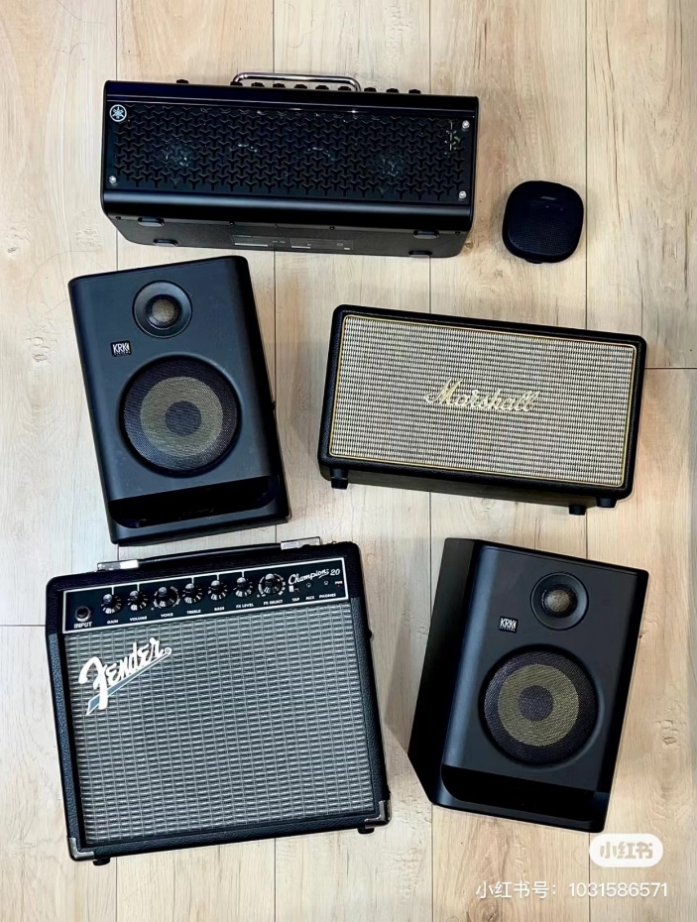
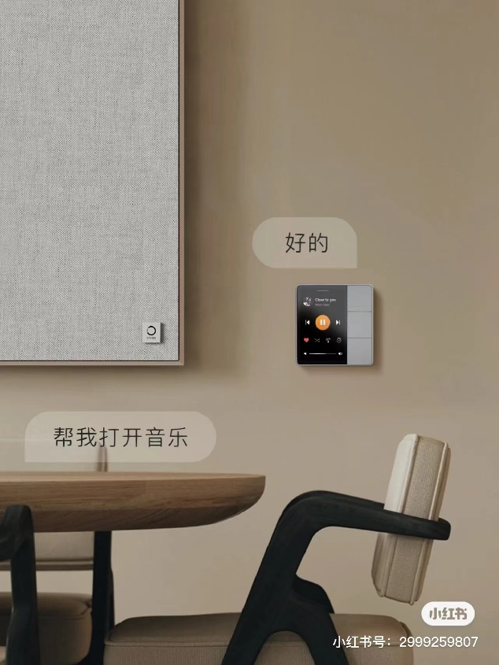
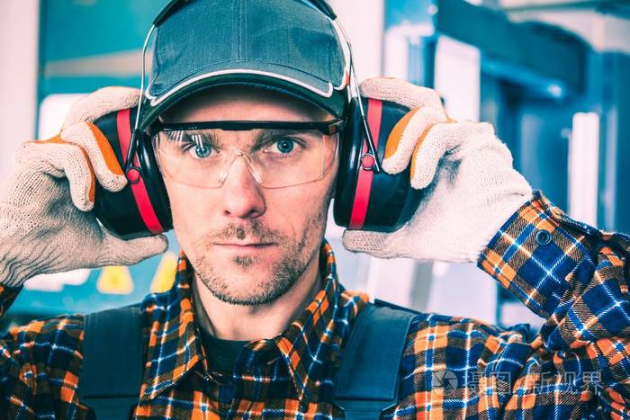











深耕专业音频市场
九
音
专
业
音
频
处
理
器
智能座舱
耳机
麦克风应用
专业音响
AIoT
特种行业
2022年，汽车产销分别完成2702.1万辆和2686.4万辆。 2023年预计中国汽车市场总销量为2760万辆，同比增长3%
2023年预计全球耳机出货近10亿条，其中有线耳机超过6亿条；专业耳机（降噪、游戏、Hi-Res）3亿台以上
2022年中国视频会议行业市场规模达到148.2亿元，同比增长18.3% ，2023年有望突破200亿元
预计2023年我国主要电子音响产品总市场规模将达4451亿元
2022年中国智能语音产业规模达215亿元且维持较高增速，预计到2026年产业规模可达469亿元
工业噪音隔离和听觉保护助听器和特种行业
有交互和控制需求的终端都将具备音频入口，对音质和个性化感知的要求不断提升
立讯精密

Slide 4

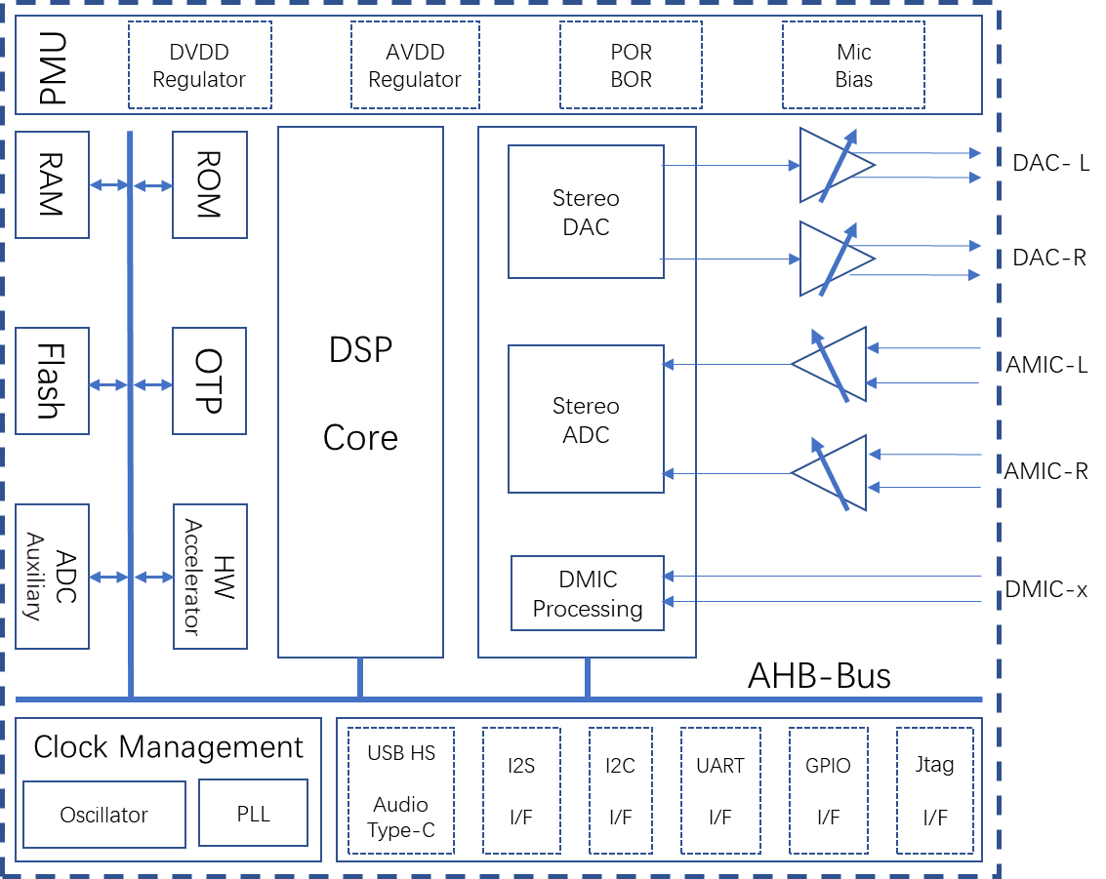
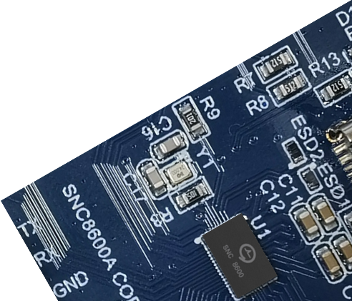
SNC8x系列 32Bit高性能音频信号处理器
SNC8x系列音频信号处理器，集成AI算法和高质量编解码器、高性能DSP、高速USB与电源管理单元
单芯片高集成度，大幅降低产品的BOM成本和开发周期
丰富的技术开发生态
关键技术指标
Cadence Tensilica 32位 HiFi3 DSP核心 @200MHz
32位浮点计算单元、AI硬件加速，在线JTAG调试
内建AGC、DRC、均衡器、混音器、风噪抑制算法
内建LDO与DC-DC电源管理单元
双路24位高精度ADC, SNR≧106dB，采样率高达192kHz
双路24位高精度DAC, SNR≧101dB，采样率高达192kHz
USB2.0高速控制器与PHY, 完整支持UAC 1.0/2.0
3路全双工I²S输入/输出，采样率高达192kHz
2路模拟/10路数字麦克风
2路I²C，1路全双工UART
12bit SAR ADC

Slide 5
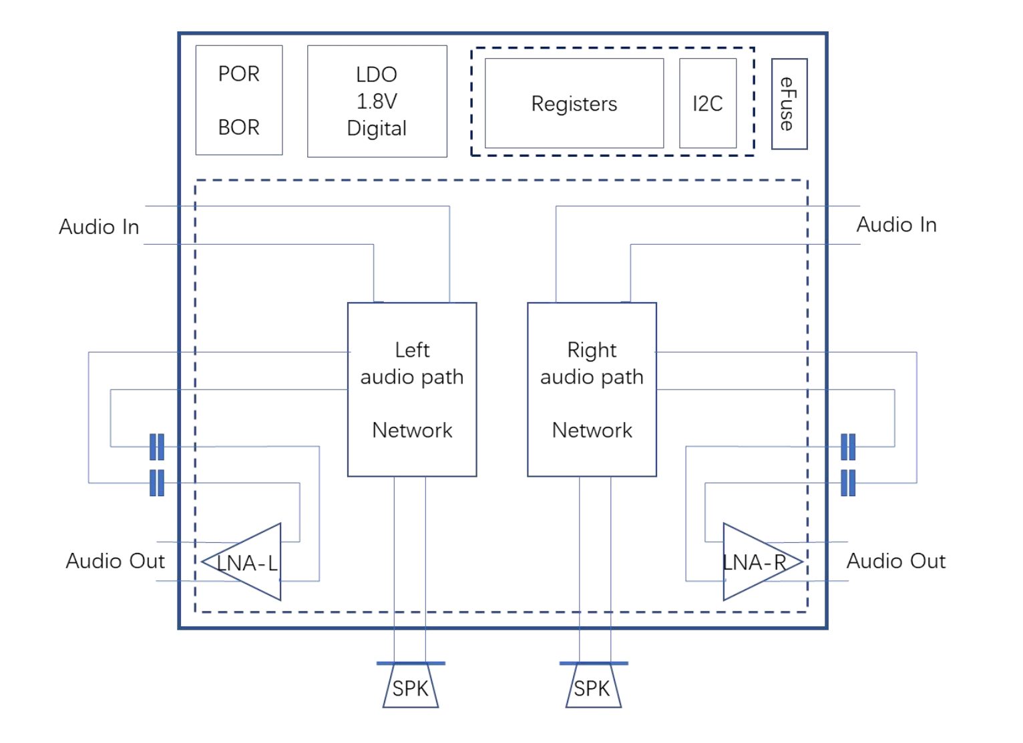
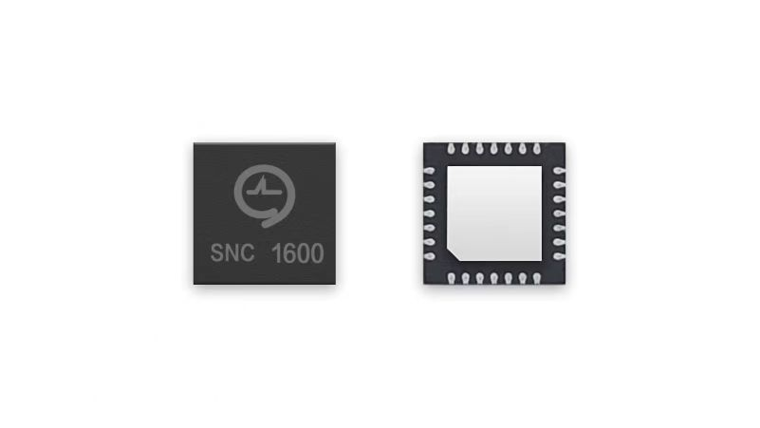
SNC1x系列 高性能音频前级处理器
SNC1x系列音频前级处理器，适用于
具备AEC&ENC/ANC能力的USB-C立体声耳机与手机应用
具备深度ENC能力的寻呼对讲设备
微小声音信号放大应用
关键技术指标
低噪音频信号放大: 0.8 uVrms with A-weighting on 20Hz-20kHz bandwidth at 40 dB gain
放大增益: 22dB to 46dB, 3dB步进
共模抑制比: 110dB @40 dB gain
系统工况要求: −40°C ~ +100°C
集成声音信号感知子系统
128位硬件加密引擎
双路音频DAC输出
双路音频ADC输入
1路I²C接口

Slide 6
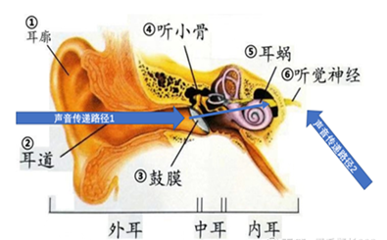
独特的专利技术解决方案
AI 通话降噪
EVC（Ear canal Voice Capture）
降噪深度：-57dB
多场景降噪：
机场/地铁
餐厅/酒吧
办公室/会议室
呼叫中心
音乐厅
独家耳道拾音算法
（国际专利）
实现超强通话降噪功能
100dB白噪 清晰通话
6-7级（15m/s）强风 清晰通话
类“腹语”通话（特别适合SWAT、安保人员等特殊用途)
AI 麦克风阵列
耳内拾音
音色还原
低音增强
动态均衡
AEC
ENC
AGC
AEC
防啸叫
Beamforming
DOA 角度方向识别
NC 环境音消除、键盘音消除
VAD 语音唤醒
自声消除
上行通话降噪ENC

Slide 7

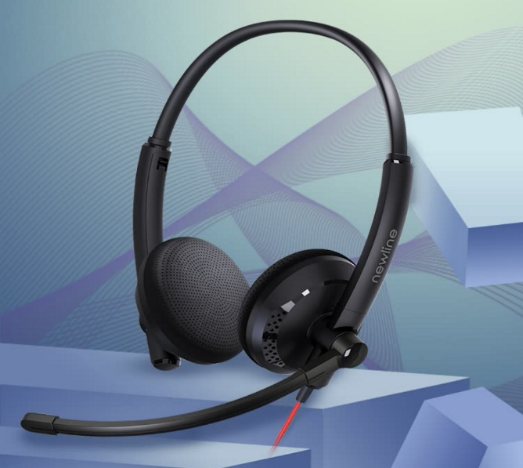

AI通话降噪应用-话务耳机
技术特色
MIC AGC，通话清晰准确、人声高度还原，长期佩戴舒适
高精度DAC，Hi-Res音频输出
硬件MIC/SPK EQ，音色个性饱满
广泛适用于呼叫中心、干线运输
高品质USB音频
高速USB2.0，UAC1.0/2.0自适应，设备兼容性强。
SNC8X
符合主流会议系统认证
首款腾讯官方认证耳机
Teams
Zoom
USB
AMIC1
ADC1
AI通话降噪算法
AMIC2
ADC2
DAC
I2S
(Slaver)
AOHPRP
LRCK
Speaker
AOHPRN
BCK
AOHPLP
SDI
AOHPLN
SDO

Slide 8


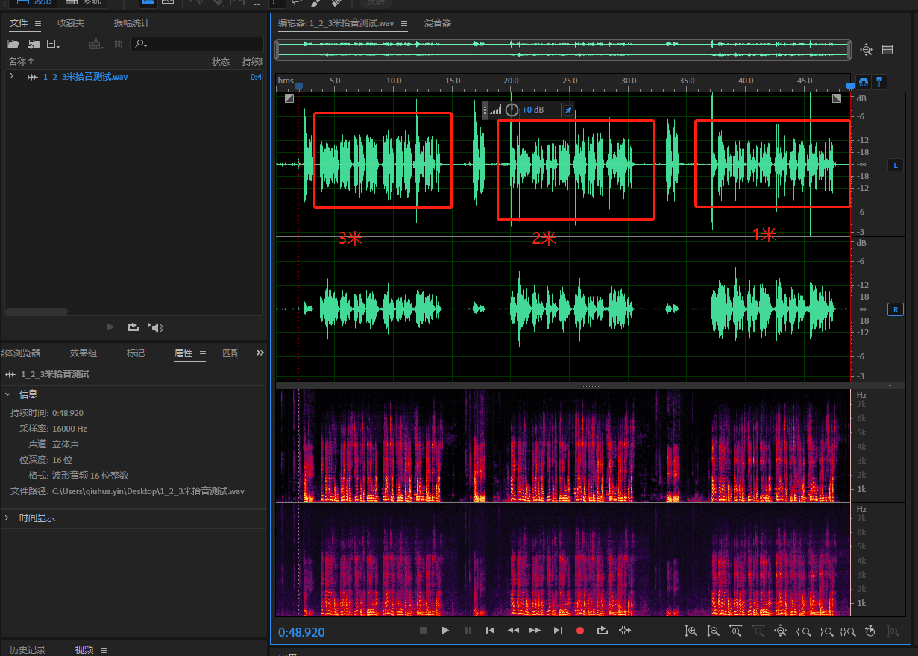
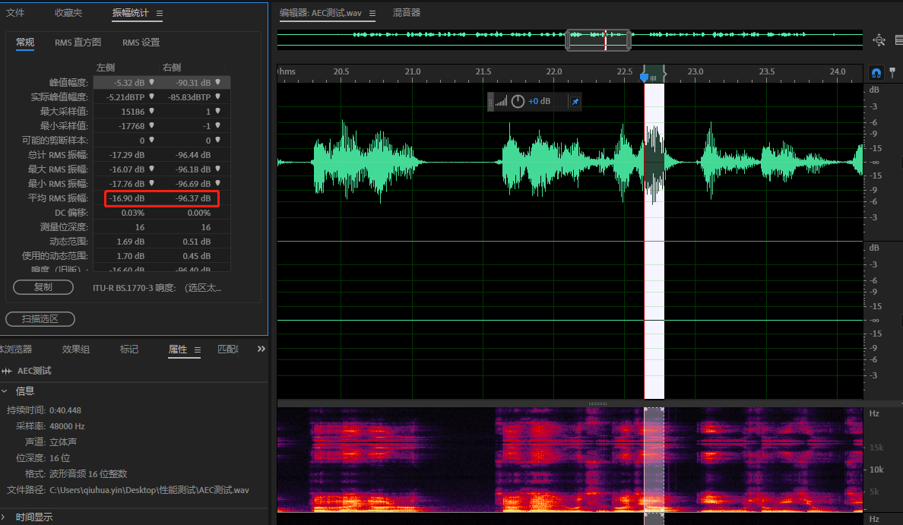
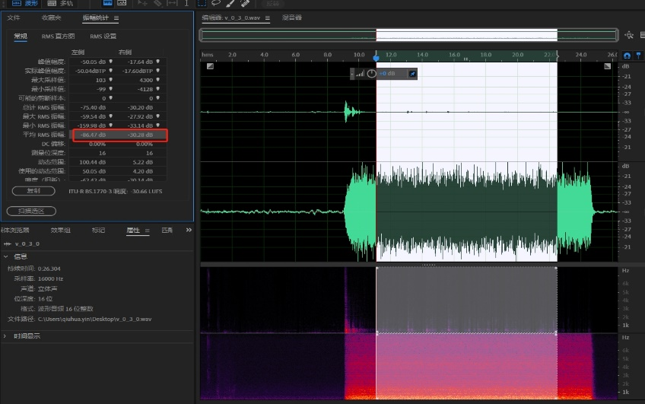
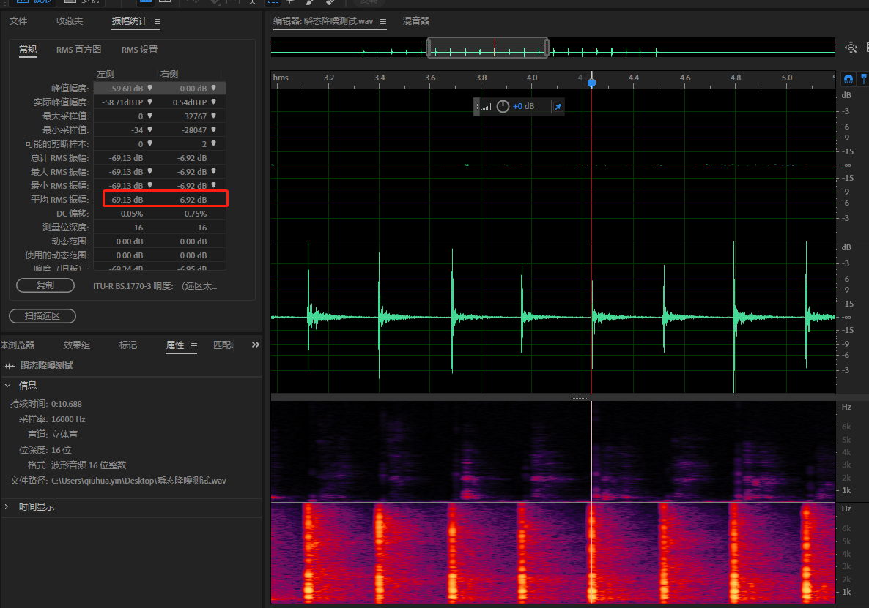
引领行业的高性能抗风噪解决方案-面向特种应用
技术特色
免麦克风硬件实现，精简耳塞设计，佩戴舒适度高，便于头盔集成
耳返设计与个性化辅听，保护听力
搭载Mask神经网络算法，具备更好的系统稳定性、兼容性
支持自定义唤醒词，配合多应用场景语音操作与智能服务
硬件规格
1600+8600双处理器
扬声器阻抗64-128Ω
高速USB2.0，UAC1.0/2.0自适应
支持模拟音频输出及蓝牙通信
支持双路模拟信号回采
支持串口和USB-DFU升级
降噪性能
降噪深度：-57dB
适用于多场景降噪：
办公室/家庭/呼叫中心
机场/餐厅/地铁/户外环境
AI降噪 关闭
AI降噪 打开
company confidential

Slide 9
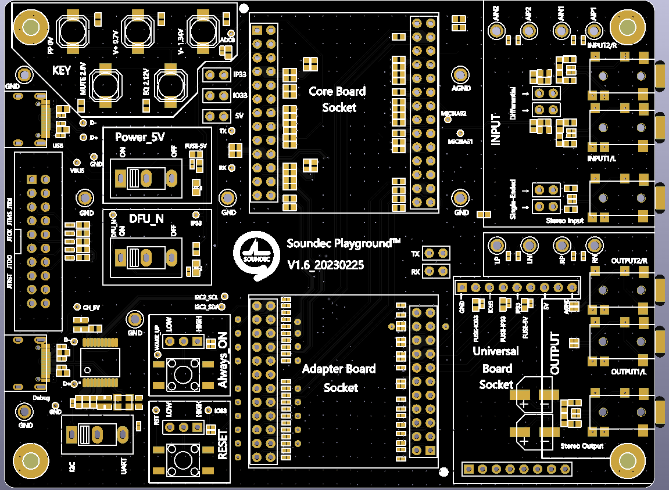

Soundec PlaygroundTM 评估板
丰富的音频与调试接口，1小时搭建典型应用
特有声学器件和通信模块扩展板与万能板设计，积木式搭建定制化硬件方案
配合Soundec StudioTM调试工具与开发者例程，零代码验证音频性能及产品原型
自动化固件生成工具，满足固件定制及小批量试产需求

Slide 10
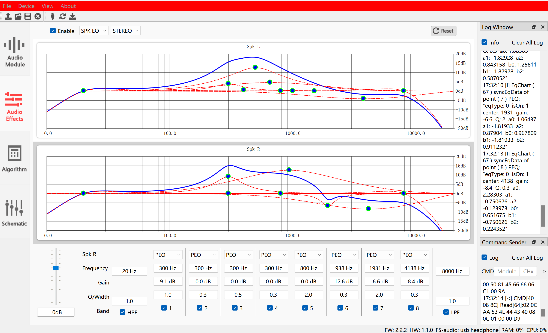
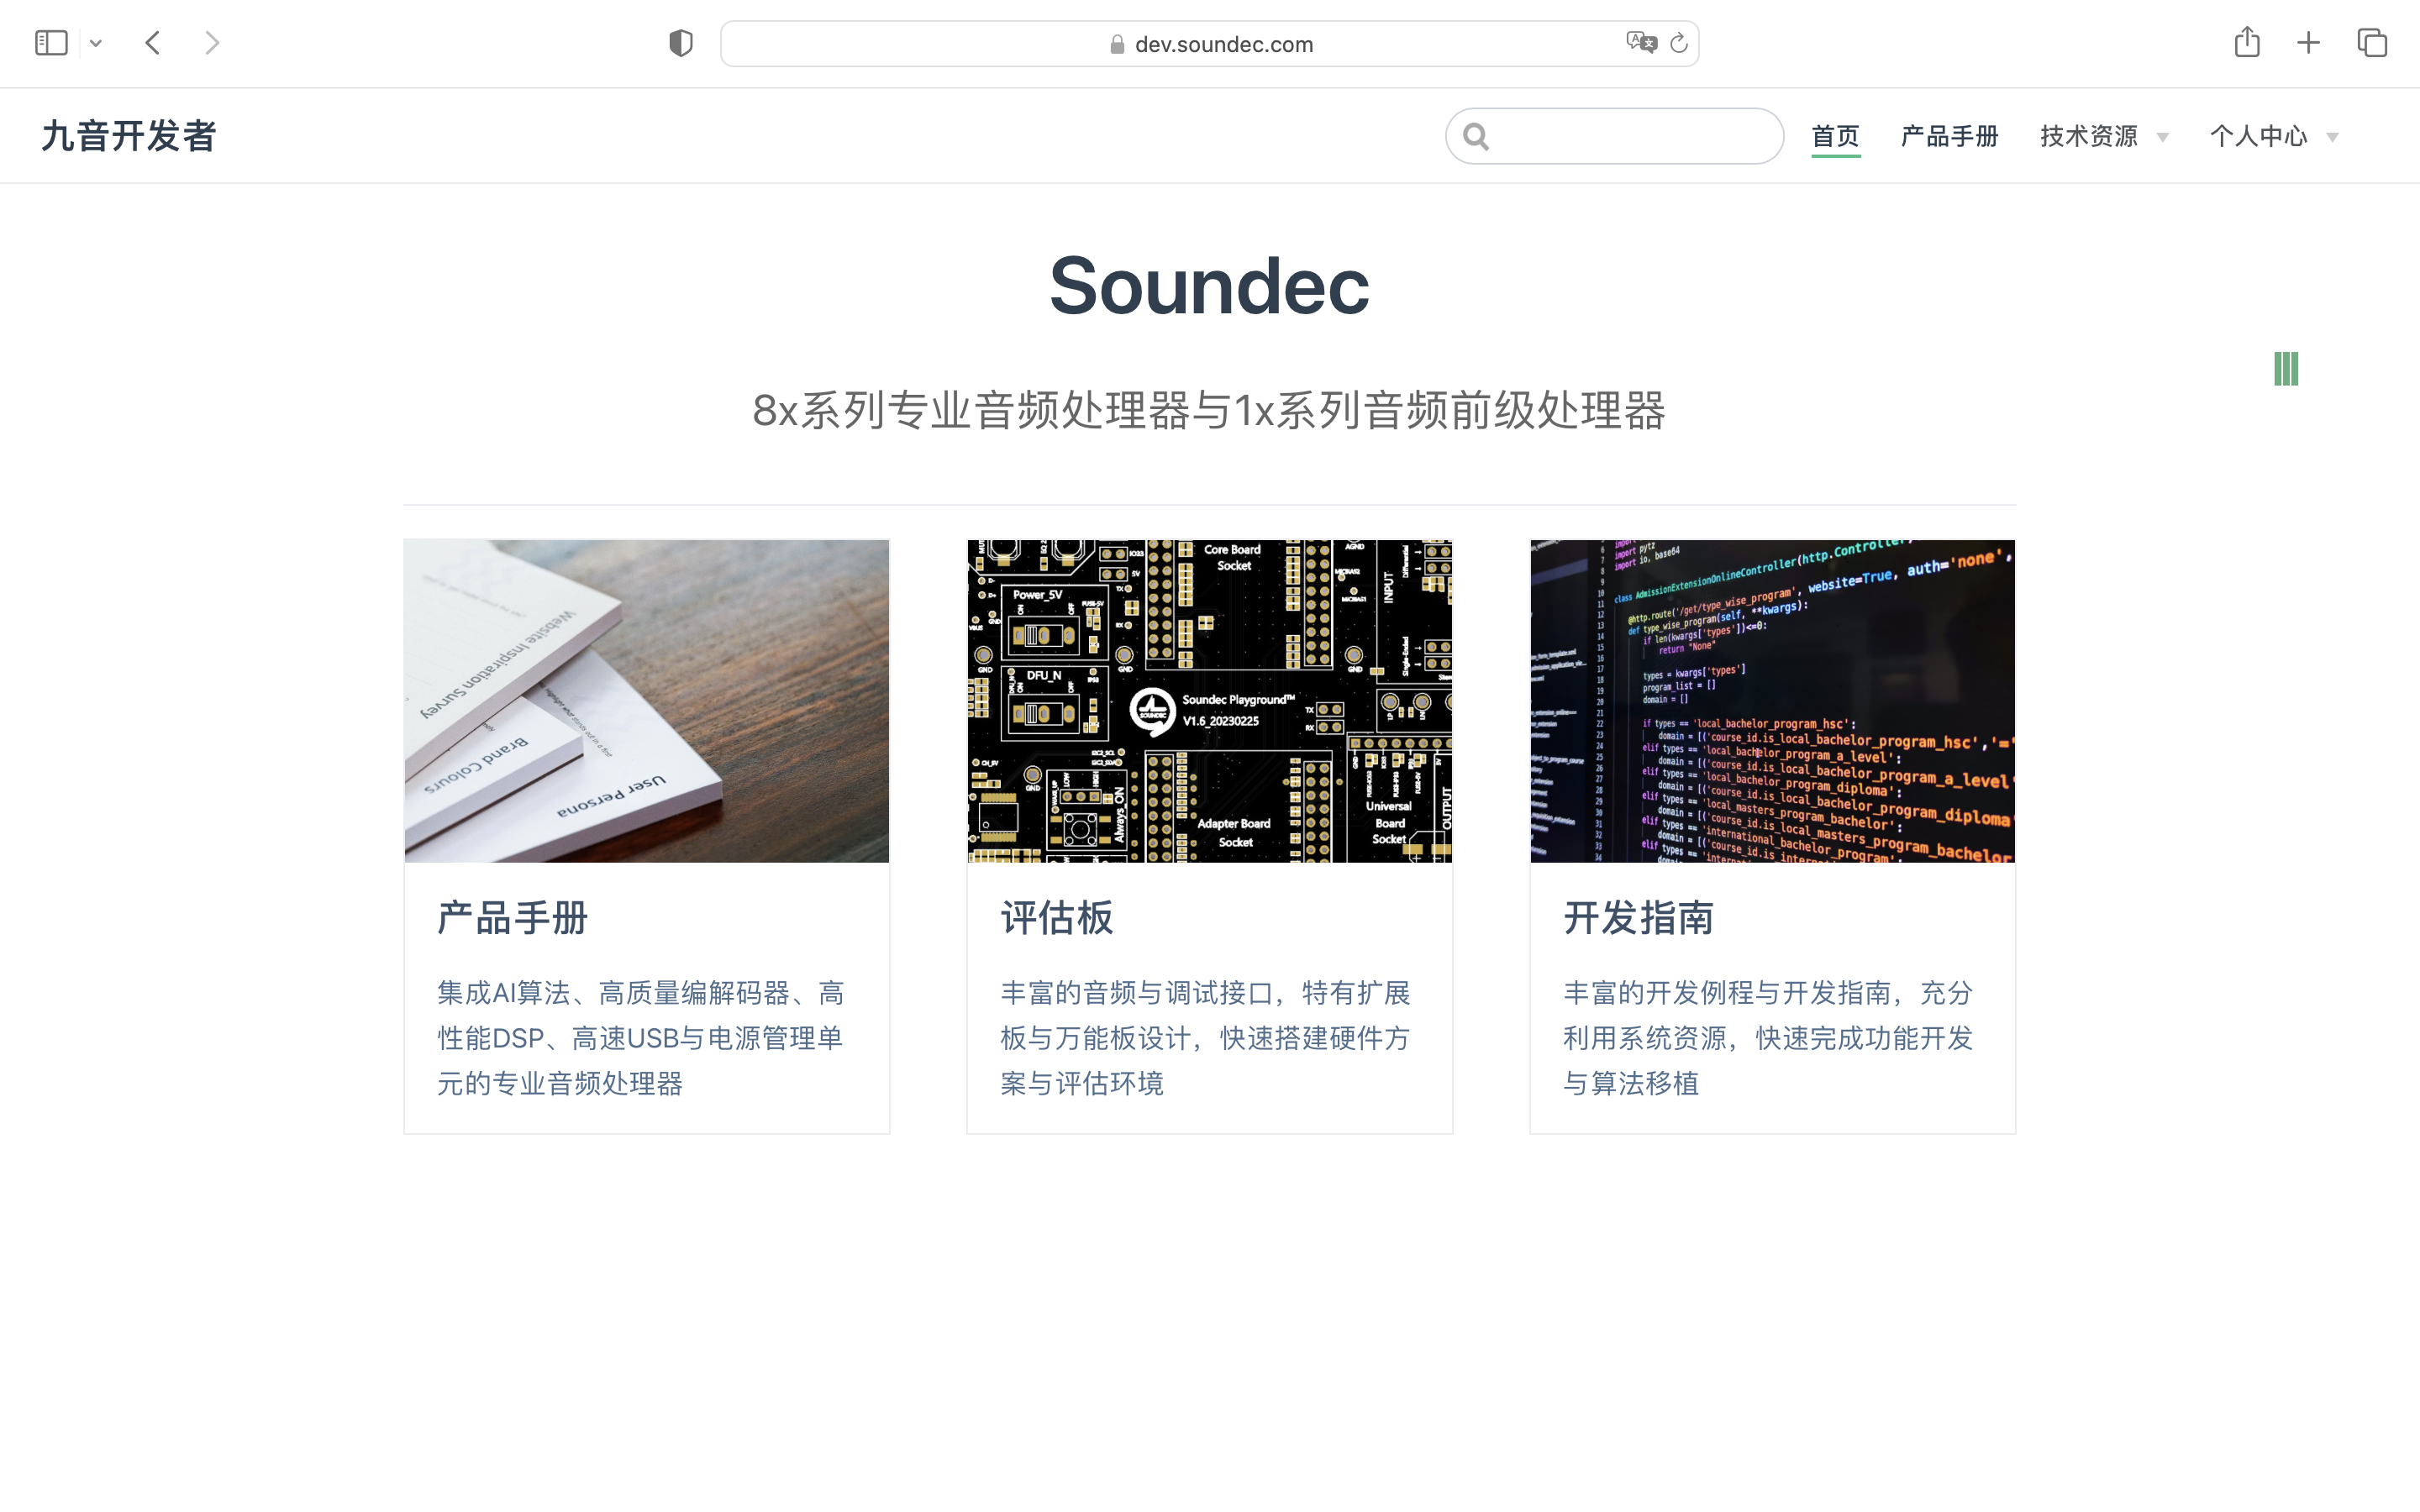
丰富的开发者生态
支持全文搜索的产品手册和评估板指南
丰富代码案例的开发手册，快速上手
Soundec StudioTM调试工具，实时调参与功能验证
在线工单系统，8小时响应，24小时提供解决方案
更多内容，请访问 https://dev.soundec.com
(2023年3月10日正式上线)

Slide 11
谢 谢！
深圳市九音科技有限公司

